Slide 1
Урок «Нефть, ее состав и переработка»
Учитель химии МБОУ «Апастовская средняя общеобразовательная школа с углубленным изучением отдельных предметов» Хайдарова Милявша Хуснулловна

Slide 2
«Признаюсь вам я чистосердечно: Я не камень – жидкость я. Резко пахну, масляниста, Загораюсь очень быстро. Глубоко в земле живу, Людям честно я служу. «Чёрным золотом» зовусь, Очень трудно достаюсь. Получают из меня Керосин, бензин, масла! Ну и как, узнаете вы меня?»

Slide 3
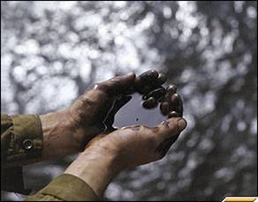
НЕФТЬ, ЕЕ СОСТАВ И ПРЕРЕРАБОТКА

Slide 4
«Нефть – не топливо, топить можно и ассигнациями» Д. И. Менделеев

Slide 5
Что это такое нефть?
1)Какими физическими свойствами обладает нефть?
2)Каков состав нефти?
Нефть –это индивидуальное вещество или смесь?
Основные компоненты нефти.

Slide 6
Физические свойства нефти
Нефть-горючая маслянистая жидкость темного цвета, с резким своеобразным запахом, немного легче воды(ρ=0,73-0,97г/см³), в воде нерастворима.

Slide 7
Состав нефти
Нефть – это смесь, включающая в себя около 1000 различных веществ. Из них 90% это углеводороды, также содержатся другие органические вещества и неорганическая часть-вода, соли и др.
Основные компоненты нефти: парафины (алканы), циклопарафины (нафтены) и арены.

Slide 8
Нефтеносные районы России
Западно-Сибирский бассейн
Волго-Уральский бассейн
Северный Кавказ

Slide 9
Виды переработки нефти
Первичная переработка -перегонка (ректификация) (физический процесс)
Вторичная переработка – крекинг (термический и каталитический) и риформинг (химические процессы)

Slide 10
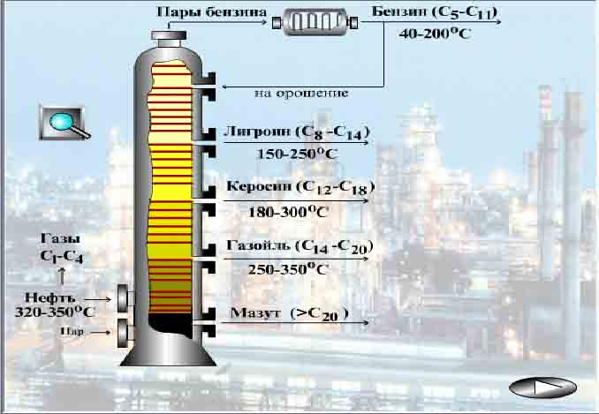
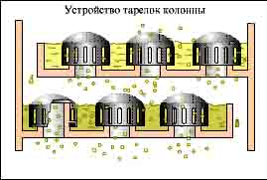
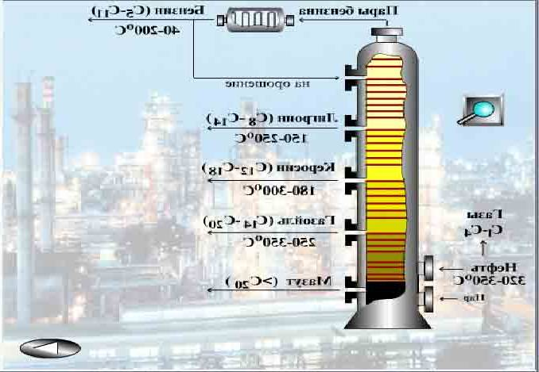
Перегонка нефти

Slide 11
Светлые нефтепродукты (продукты перегонки)
Газойлевая фракция
Керосиновая фракция
Лигроиновая фракция
Бензиновая фракция

Slide 12
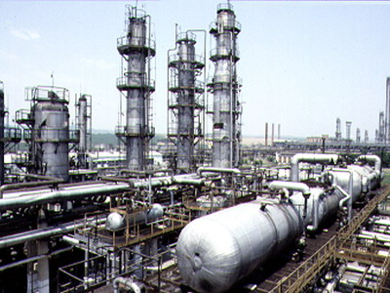
Ректификационные колонны

Slide 13
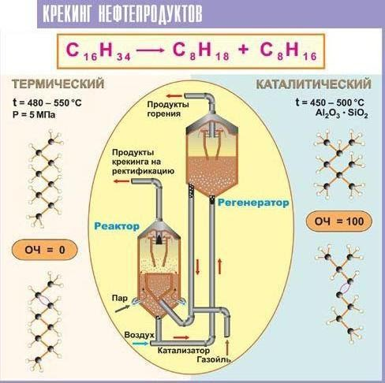

Slide 14
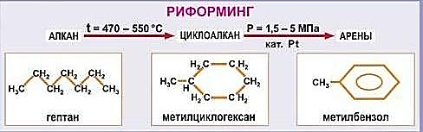

Slide 15
Утверждения
1.Нефть – это смесь.
2.Перед применением нефть всегда подвергают переработке.
3.Перегонка-это химический процесс.
4.Мазут-смесь самых тяжелых углеводородов.
5.Бензин-самая легкая фракция нефти.
6.Крекинг – это физический процесс.
Если верно +, если нет -

Slide 16
Билетик на выход
3 самых важных момента, которые я сегодня узнал (а)?
На какие 2 вопроса темы я могу ответить без затруднений?
Какой вопрос вызвал у меня затруднение?
Ответьте на эти вопросы на листе бумаги.

Slide 17
«Нефть – не топливо, топить можно и ассигнациями» Д. И. Менделеев

Slide 18
Домашнее задание
Прочитайте § 17, используя таблицу №6 дать сравнительную характеристику термическому и каталитическому крекингу.
Спасибо за работу!
Молодцы!

